Slide 1
붕어빵 굽기
붕어빵 타이쿤
고재형
양예은
정은지
2019-07-05 (금)
SSAFY 광주 1반 스크래치 실습

Slide 2





규칙 설명
0단계 : -10 점
1단계 : 5 점
2단계 : 10 점
3단계 : 100 점
4단계 : -50 점
★ 기본 목숨 : 10 개
★ 기본 시간 : 60초
붕어빵 클릭하여 굽기 단계별로 점수를 획득한다.
탄 붕어빵 클릭시 목숨 -1
목숨이 0일시 강제종료

Slide 3
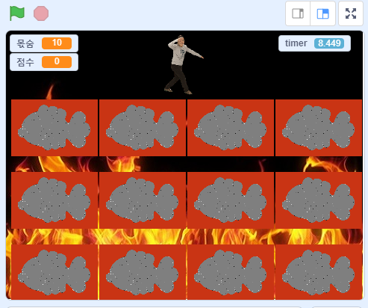
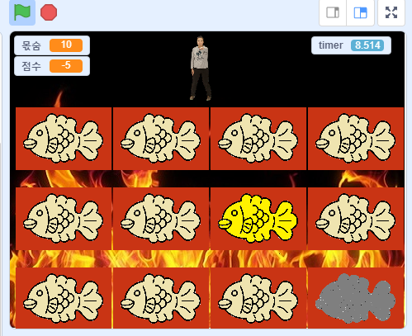
화면 소개

Slide 4
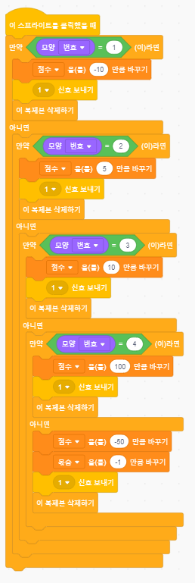
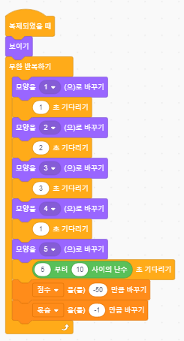
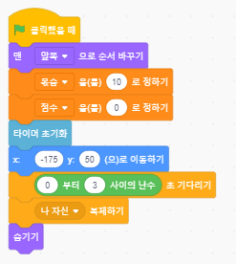
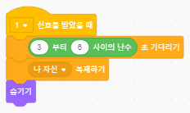
명령어 설명
4. 반복 구조
1. 초기 설정
2. 모양 변화
3. 점수 획득 구조

Slide 5
감사합니다!

